Slide 1

C++冬令营基础班
（一期）
讲师：孟浩（淮北麒麟信息科技有限公司）

Slide 2

第一章 良好的开端
第二章 HELLO WORLD
第三章 会变的箱子
第四章 要走哪条路？
目录

Slide 3
01
第一章 良好的开端
17856103639

Slide 4
1.1
软件与程序
随着电脑的普及和科学技术的发展，无纸化办公、电脑辅助设计（CAD——Computer Aid
Design）和电脑辅助制造（CAM——Computer Aid Manufacture）已经渐渐走进我们的日常
工作中。有了电脑的帮助，我们的工作效率得到明显的提升。财务人员不必一天到晚扎在账
本堆里了；报社编辑点一下鼠标就能够发稿了；设计人员只需要把数据输入电脑，就能显示
出一个精确的三维立体模型了。当我们使用电脑的时候，有没有想过人类是如何教电脑学会
这些的呢？
其实我们平时对电脑进行的操作是在与电脑软件（Software）打交道。电脑之所以能够
帮助人类工作，离不开软件的支持。那么软件到底是什么？其实它是看不见摸不着，但却又
能够通过电脑为用户所用的一种东西。打一个比方，电脑的各种硬件（Hardware）设备就像
是人的肉身，而软件就像是人的灵魂。少了软件这个灵魂，那么电脑只能是一堆废铜烂铁。
人们通过编写一款软件，来教会电脑做一些事情。像我们用的 Windows、Word、QQ 甚至游
戏都是软件。
那么，软件和我们说的程序（Program）又有着什么样的关系呢？首先，我们要弄清什
么是程序。从初学者比较容易理解的角度说，程序是电脑执行一系列有序的动作的集合。
通过一个程序，可以使电脑完成某一类有着共同特点的工作。如求解一个一元二次方程，或
是找出一组数里面最大的一个数。而一款软件，往往是由若干个相关的程序、运行这些程序
所需要的数据和一些额外的文档（如软件介绍或帮助文档）等文件组成的。因此，要设计出
一款软件，就必须从程序设计开始。

Slide 5
1.2
程序设计到底要做什么?
很多初学者会不解：程序设计到底是要做什么呢？我们该如何教会电脑解决问题呢？
其实，要解决一些看似不同的问题，我们可以将其归结为一种确定的过程和方法。我们
把这种能够解决一类问题的过程和方法称为算法（Algorithm）。
下面，我们以解一元二次方程为例，介绍求解的算法：
（1）输入二次项系数 a，一次项系数 b 和常数项 c。
（2）计算△ = b2-4ac。
（3）判断△ 的大小，如果△ ≥ 0，则有实数解，否则就没有实数解。
（4）如果有实数解，就利用求根公式求出两个解。
（5）输出方程的两个实数解，或告知无解。
以上便是用自然语言描述的求解一元二次方程的算法。程序设计所要做的便是探求这
种能解决一类问题的算法，并且要将这种算法用计算机能够“看懂”的语言表达出来。

Slide 6
1.3
选好一种语言
电脑是无法懂得人类的自然语言的。它有着它自己的语言。电脑中最原始的语言是机器
语言，它纯粹由一串数字“0”和“1”组成。这样的语言实在是冗长难记，对一般人来说实
在难以入门。接着又发明了汇编语言，机器语言指令被变成人类能够读懂的助记符，如 ADD，
MOV。然而，用汇编语言编一个复杂的程序仍然显得有些困难。为了能够让电脑的语言更
通俗易懂，更接近人类的自然语言，出现了高级语言。比较著名的高级语言有 C、C++、Java、python 等。学习程序设计之前，选好一种语言是十分有必要的。如果你是一名初学者，那么你选的语言可能不需要很强大的功能，但要能很快地让你适应让你入门；如果你将来想从事软件设
计工作，那么你务必要选一种比较符合潮流，并且有美好前景的语言。本次课程选择Dev cpp环境下的 C++作为教学语言，一方面是因为它是时下流行的高级语言，与 Java 也有很多共通之处，另一方面是因为它既能够实现以前的结构化程序设计，方便初学者入门，又能够担当现在流行的面向对象的程序设计。

Slide 7
1.4
学习程序设计的方法和一些准备
学习方法：
——四“多”一“有”
1、多看：多看别人写的程序，从简单的程序看起，揣摩别人的思想和意图。
2、多抄：挑选难度合适的别人编写好的代码，亲自去尝试一下运行的结果。在不断地
借鉴别人的代码过程中，你的思维会不断升级。
3、多改：正所谓“青出于蓝胜于蓝”，把自己的思想融入别人的思想中，那么你就得到
了两种思想。
4、多实践：不要用纸和笔来写程序。没有人能保证那样写出来的程序一定能执行。一
定要勤上机、勤测试，那样，你的水平才能真正提高。
5、有风格：一名优秀的程序员都有着自己良好的风格习惯。至于这种良好的习惯如何
养成，以后会在各章节陆续介绍。
必要准备：
——五“要”
1、 要有一定能学会的信心和坚持到底的决心。
2、 要有足够的时间去经常写程序，经常去实践。长时间不写程序，水平就会退步。
3、 要有良好的身体素质。做程序员很伤身体，废寝忘食更是家常便饭。
4、 要有一定的电脑常识和实践操作基础。
5、 要有电脑和相关软件。

Slide 8
02
第二章 HELLO WORLD

Slide 9

2.1
认识Dev-C++
Dev-C++介绍：
Dev-C++是一个可视化集成开发环境，可以用此软件实现C/C＋＋程序的编辑、预处理/编译/链接、运行和调试。现在介绍Dev-C++常用的一些基本操作，每一位同学都要掌握。
Dev-C++

Slide 10
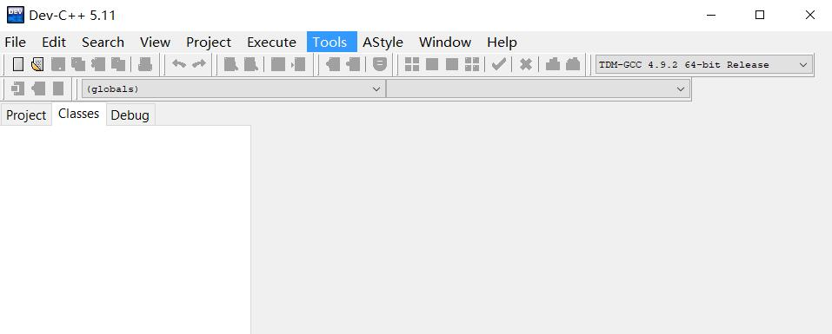
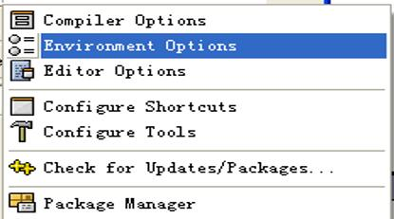
Dev-C++：中英文切换
如果大家看到界面上的字是英文的，则可以点击主菜单Tools > Environment Options” （如图1），在弹出的对话框中选择第二个标签页” Environment Options”（如图2），在Language下拉列表中选择Chinese即可，将操作界面改为中文的。
图1

Slide 11
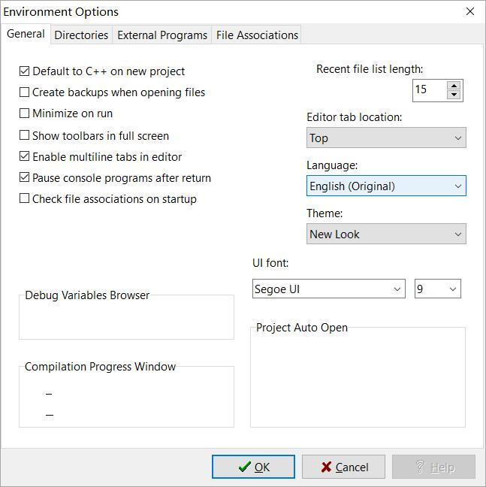
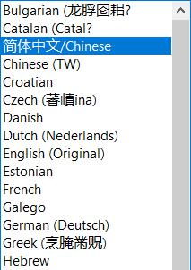
图2

Slide 12
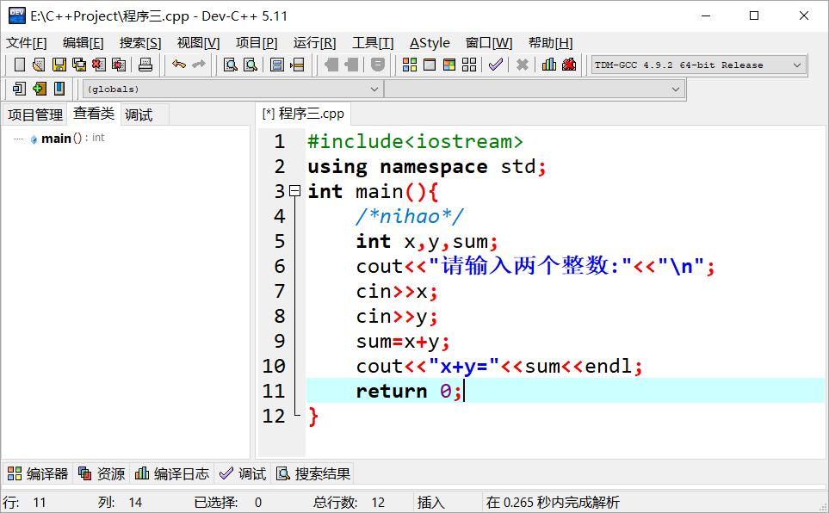
Dev-C++：界面介绍
标题栏
菜单栏
源程序的文件名
工具栏
项目、类、调试的视图区
状态栏
状态栏
图3
源程序编辑区

Slide 13
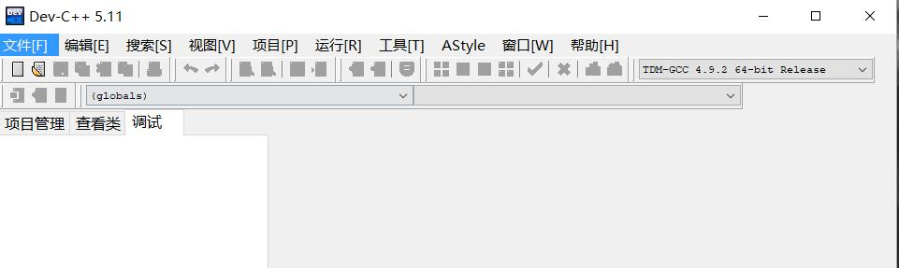
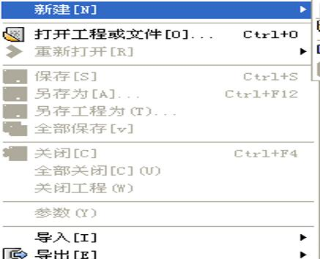
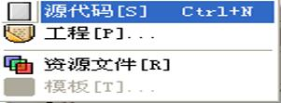
Dev-C++：新建源程序
1从主菜单选择“文件” 〉“新建” 〉“源代码”即可（如图4所示）
图4

Slide 14
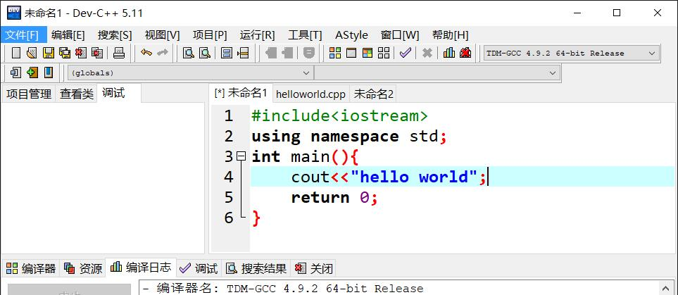
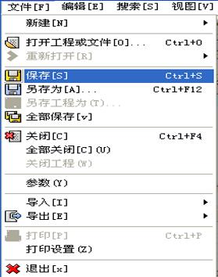
Dev-C++：保存源程序到硬盘
一个好的习惯是创建了一个新程序后，在还未输入代码之前先将该程序保存到硬盘某个目录下，然后在程序的编辑过程中经常性地保存程序，以防止机器突然断电或者死机。要保存程序，只需从主菜单选择“文件”—〉”保存”就可以将文件保存到指定的硬盘目录。如图5所示。
图5

Slide 15
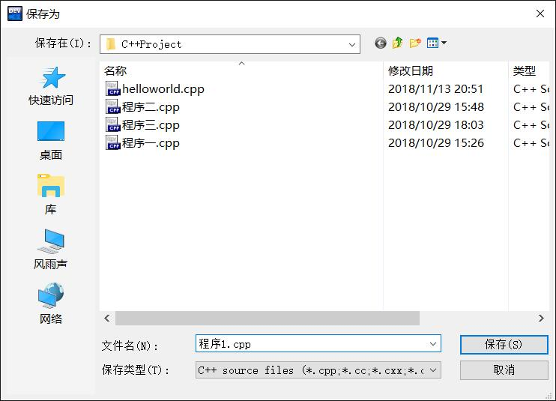
图6
此时会弹出一个对话框。在此你需要指定文件要存放的磁盘目录（例如： D:\temp），自定文件名称(例如：程序1)以及保存类型。在点击右下角的保存按钮后，在D盘上的temp目录下将会出现一个名为程序1.cpp的源文件。

Slide 16
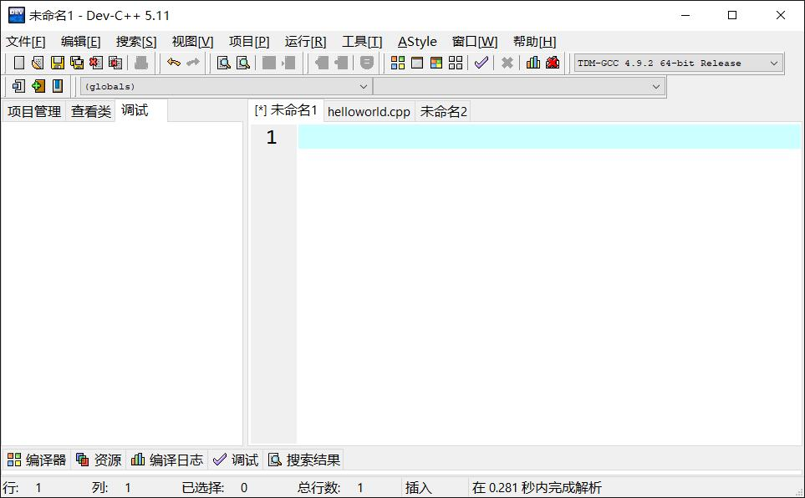
Dev-C++：编写源程序
一此时屏幕右下侧出现一片白色区域，称为“源程序编辑区域” ；可以在此输入程序。如(图7)所示。
注意：
1．必须在英文输入环境下编辑程序（如果你当前能在程序编辑区输入中文，说明你是在中文输入环境下。为了输入程序，你必须切换到英文输入环境下）。
2．在4.99以前的版本的Dev-C++环境下，为了查看程序运行结果，需要在main函数的return语句前加上：system("pause")或getchar( )，这样程序运行到该语句时，结果显示屏幕将会停留，让大家有时间看程序的输出结果。否则结果显示屏幕将会一闪而过。在4.99之后的版本可不必加该语句，运行结束后结果显示屏幕将自动停留
图7
源程序编辑区

Slide 17
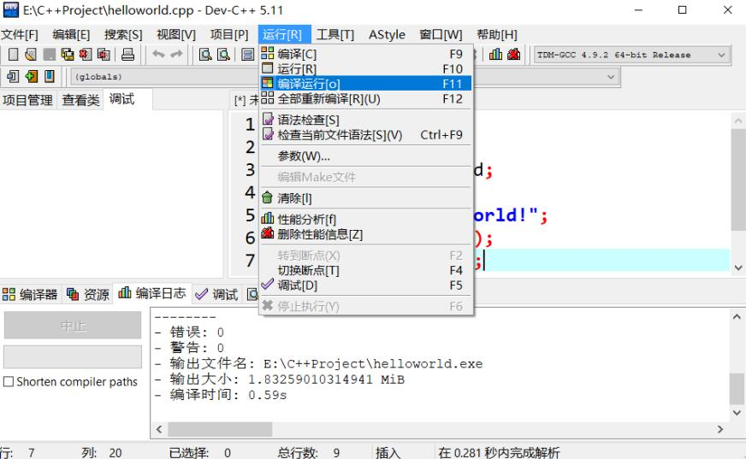
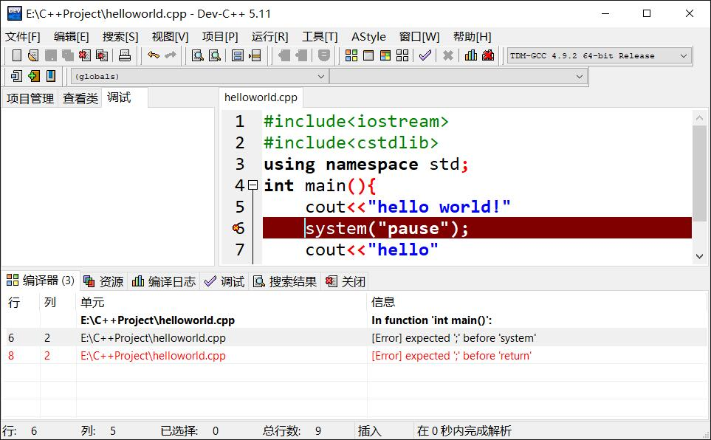
Dev-C++：编译、运行
编译：从主菜单选“运行”—〉“编译运行”或快捷键“F11”（图8）。
如果程序中存在词法、语法等错误，则编译过程失败。编译器标签页中显示错误信息,如（图9）所示，并且将源程序相应的错误行标成红色底色。
图8
图9

Slide 18
2.2
创建Hello world
Hello world代码
#include<iostream> //使用cin,cout，须调用iostream 库，否则编译出错
using namespace std; //在C语言中要省略，例如在VC++和TC++中
int main() //有的C语言可用void main(),例如TC++和VC++
{
cout<<“Hello World”; //输出"Hello World!"
return 0; //结束整个程序
}

Slide 19
代码说明
1、以“//”开头为注释行，“//”后的内容用以对语句进行说明，输入程序时可以不输入。
2、#include<iostream> 告诉编译器的预处理器将输入输出流的标准头文件(iostream)包括在本程序中。这个头文件包括了C++中定义的基本标准输入输出程序库的声明。
3、using namespace std 使用std(标准)命名空间的意思。所谓的命名空间是标准C++中的一种机制，用来
控制不同类库的冲突问题。使用它可以在不同的空间内使用相同名字的类或者函数。
4、int main( ) 这一行为主函数(main function)的起始声明。main()是所有C++程序的运行的起始点。不管它是在代码的开头，结尾还是中间，此函数中的代码总是在程序开始运行时第一个被执行。所有C++程序都必须有一个main(),int main()前int在Dev C++中可省略， main 后面跟了一对圆括号( )，表示它是一个函数。C++中所有函数都跟有一对圆括号( )，括号中可以有一些输入参数。注意，圆括号中即使什么都没有也不能省略。如例题中显示，主函数main()中的内容，由一对花括号{ }括起来。
5、cout << “Hello World!”；
这个语句在本程序中最重要。 cout是一个输出语句，告诉计算机把引号之间的字符串送到标准的输出设备（屏幕）上。cout 的声明在头文件iostream中，所以要想使用cout 必须将头文件iostream包括在程序开始处。endl是C++语言的换行控制符，表示内容输出后换行显示后续的内容。

Slide 20
试试看
1、 如果去掉第一行的#include<iostream>，该程序能否正常运行？
结论：去掉预处理头文件将影响某些功能的实现。
2、 如果去掉字符串两端的双引号，是否还能输出这些字符？
结论：输出字符串不能将两端的双引号丢掉。
3、 如果去掉 cout 语句后的分号，编译时会出现什么错误提示？
4、 试试 cout<<3+4；会是什么结果。
麒麟信息科技 www.qilinxx.com NOIP编程创新班

Slide 21
代码结构
最后，我们通过这个程序总结出一个简单而完整的 C++程序代码结构：
预处理头文件
命名空间
主函数
{
语句1；//注释
……
return 0;
}

Slide 22
2.3
输入与输出
输出
我们已经学会如何用 cout 语句输出字符串，那么 cout 能否输出别的东西呢？如果你已
经做了上一节试试看的第四题，那么你会发现，cout 还能够输出运算的结果。
你有没有想过，用现在的知识，能否输出一个回车符或者一些键盘上没有的字符呢？事
实上还不能。在此，我们引入一个转义字符的概念，即用多个键盘上有的字符来表示一些
键盘上没有或者不方便输出的字符。转义字符仍作字符处理，加在字符串的双引号内。
转义字符 | 功能 | 转义字符 | 功能
\a | 响铃 | \n | 换行
\t | 制表符（相当于 Tab） | \\ | 反斜杠
\’ | 单引号 | \” | 双引号

Slide 23
试试看
在 C++中,还有一种更为常用的输出换行的方法，为 cout <<endl;，以后再程序中会经常遇到
1、 试输出 My Own World！后换行。
2、 试输出”My Own World！”后换行。
3、 试输出 My Own World！的同时发出响铃。
麒麟信息科技 www.qilinxx.com NOIP编程创新班

Slide 24
输入
out 是出的意思，那么输入是不是 in 呢？没错，输入就是 cin（念 C-In）。它的语法格式
和 cout 很类似：
cout<<“hello world”;
cin >>变量1 [>>变量2……>>变量n]；
我们发现，在 cin 语句中，双箭头的方向和插入操作符(<<)的方向相反。“>>”叫做抽取操作符。虽然这两个符号的名字都比较难记，但是它们的功能却很好理解。“<<”是箭头从字符串指向外面，好像把东西从字符串里拿出来，所以就是输出功能；而“>>”是箭头指向变量，好像是把东西放进去，所以就是输入功能。

Slide 25
输入实例
现在大家要记住，输入的时候东西一定要放到变量里。关于变量的具体知识，我们会在下一章作详细的讲解。下面我们来试一段程序：
#include<iostream>
using namespace std;
int main()
{
char a; //创建一个字符变量 a
cout <<"请输入字符："; //输出提示消息
cin >>a; //把键盘输入的字符放入变量 a
cout <<"刚才输入的字符是" <<a <<endl; //输出提示消息并把变量 a 里的字符输出
return 0;
}

Slide 26
试试看
1、 在上述程序中，如果输入了多个字符，那么最终输出的应该是哪个字符？
2、 已知对于整数可以通过 int a,b；语句来创建一个名为 a 和 b 的整数变量，试用输入输出语句实现输出任意两个整数的和。
3、 在执行 cin 语句时，输入１＋１等表达式电脑是否能够识别？
结论：cin 语句中，表达式不能被电脑识别。

Slide 27
2.4
习题
1、 请写出完整的 C++代码结构。
2、 试用一句 cout 语句输出以下图形：
****
***
**
*
3、 判断下列使用 cout 语句输出 Hello,World 的写法是否正确？如果不正确，请将其改正。
（1） cout <<’Hello,World’;
（2） cout >>“Hello,World”;
（3） cout ‘Hello,World”;
（4） cout <<“Hello,World”

Slide 28
2.4
习题
4、 根据运行结果完善代码，并根据已有的代码补全运行结果。
int
{
char a;
cout <<”欢迎光临！”<<endl;
cout <<endl;
cin >>a;
return 0;
}
运行结果：
请输入您的房间：F
您的房间是 F

Slide 29
谢谢观看

